Slide 1
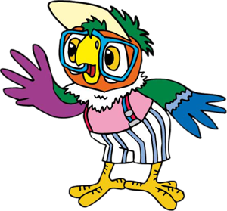
Познавательно-творческий проект речевого уголка
«Звуковичок»
Авторы и разработчики проекта:
Адаменко Лариса Алексеевна и Огурцова Марина Александровна
воспитатели МБДОУ развивающего вида детский сад «Солнышко»
п. Савинский Архангельской области
2015 год

Slide 2
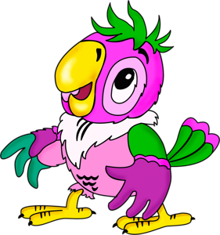
Цель: развитие у детей 3-4 лет познавательной речевой активности.
Задачи:
Расширение, уточнение и обогащение словаря.
Совершенствование грамматического строя речи.
Развитие диалогической речи.
Развитие инициативной речи во взаимодействии со взрослыми и сверстниками.
Привлечение внимания детей к собственной речи.
Знакомство со звуками, введение элементов звукового анализа.
Развитие речевого аппарата.
Развитие мелкой моторики.
Формирование у детей социально – коммуникативной компетентности.

Slide 3
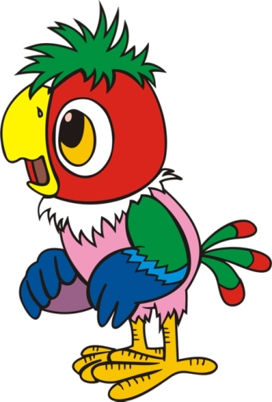
Ожидаемый результат:
Активизировать речь детей, обогатить словарный запас.
Оформление проектной папки.
Оформление книжки-малышки «Моя любимая буква».
Оформление и пополнение речевого уголка пособиями.

Slide 4
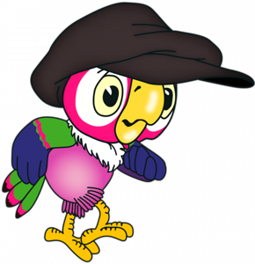
План подготовки и реализации проекта
Деятельность воспитателей
Разработать цикл мероприятий по теме проекта.
Подобрать художественную литературу.
Подготовить картотеку игр и игровых упражнений.
Изготовить дидактические и настольные игры, мнемотаблицы.
Подготовить наглядный речевой материал: сюжетные картины, предметные картинки.
Провести родительское собрание

Slide 5
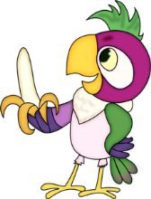
План подготовки и реализации проекта
Деятельность детей
Участие в беседах, мероприятиях по составлению рассказа по предметным картинкам, сюжетным картинам, пересказ текстов, описание игрушек.
Игры: сюжетно - ролевые, дидактические и настольные.
Чтение художественной литературы и беседы по содержанию.
Рисование рисунков, выполнение работ по аппликации и лепке по теме проекта.
Работа с мнемотаблицами.

Slide 6
План подготовки и реализации проекта
Деятельность родителей
Изготовить дидактические и настольные игры для развития правильного звукопроизношения, для развития артикуляционного аппарата, для развития речевого дыхания, для развития мелкой моторики.
Пополнить уголок книжками с чистоговорками, стихами, потешками.
Сделать книжку-малышку «Моя любимая буква».
Принести картинки по лексическим темам с изображением явлений природы, с изображением предметов домашнего обихода, с изображением труда взрослых и т. д.
Принести портреты детских писателей и их краткую биографию.

Slide 7
Работа с родителями
Беседы с родителями о важности проблемы развития речи детей.
Папка - передвижка «О роли родителей в развитии речи детей».
Участие в оформлении и пополнении речевого уголка«Звуковичок».
Памятка для родителей «Упражнения для развития речевого дыхания»

Slide 8
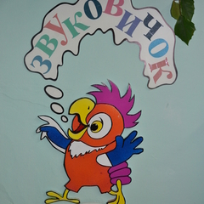
План работы с детьми через интеграцию образовательной деятельности
Чтение художественной
литературы:
1. Чтение рассказов, стихов,
рассказывание сказок.
2. Загадывание загадок.
3. Заучивание наизусть стихотворений.
Музыка:
Прослушивание музыкальных произведений,
беседы
Труд:
Формирование представлений о разных профессиях, наблюдение за работой сотрудников детского сада
Здоровье:
Пальчиковые игры,
физкультурные минутки,
логоритмика.
Социализация:
1. Сюжетно-ролевые игры: «В парикмахерской», «Плывем на корабле» и др.
2. Дидактические игры:
«Найди и расскажи», «Угадай по описанию», рассматривание
предметных картинок и др.

Slide 9
План работы с детьми через интеграцию образовательной деятельности
Коммуникация:
1. Беседа: «Надо ли учиться
говорить?»
2. Пересказ сказок «Репка», «Козлята и волк» и др.
Рассматривание картин «Мы играем в кубики», «Катаемся на санках» и др.
Безопасность:
Беседы об основных источниках опасности в
детском саду, на улице, в быту, в лесу и др.
Познание
1. Знакомство с мнемотаблицами
2. Беседы «Кто такие писатели?», «Прогулка в зимний лес» и др.
Физическая культура
Развитие потребности в
физическом совершенствовании,
развитие физических качеств,
воспитание культуры движений.
Художественное
творчество:
1. Рисование: «Следы на снегу»»
2. Аппликация: «Ёжик в лесу»
3. Лепка: «Пирожки для бабушки»

Slide 10
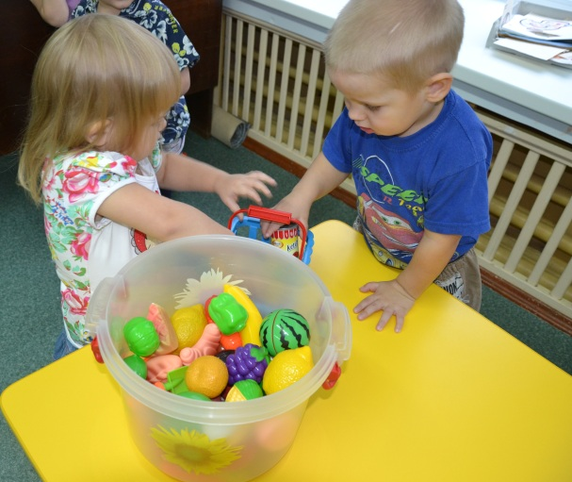
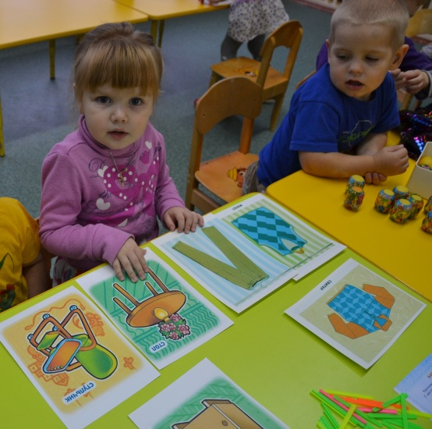
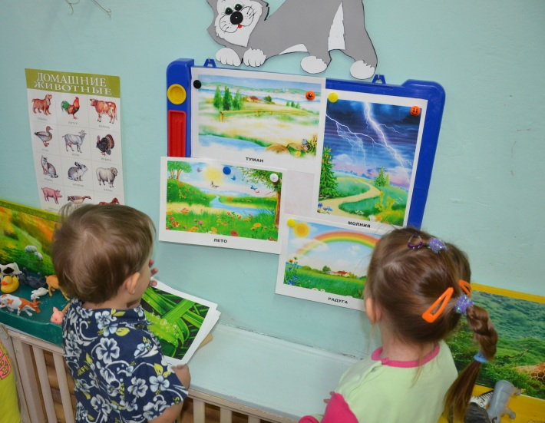
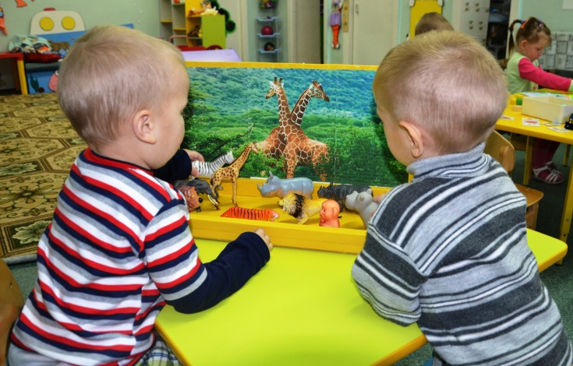
Мы играемы

Slide 11
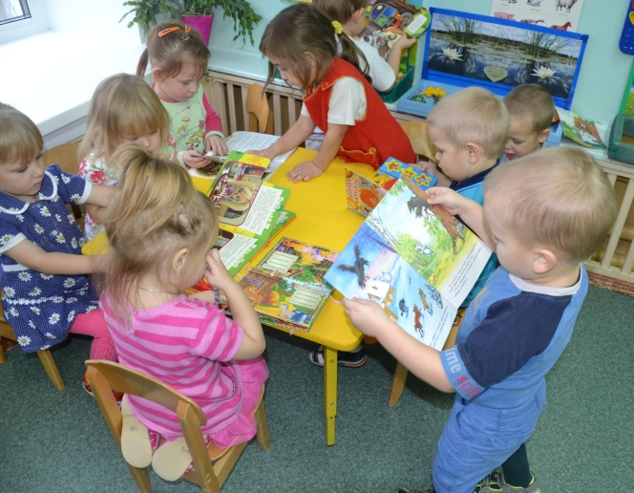
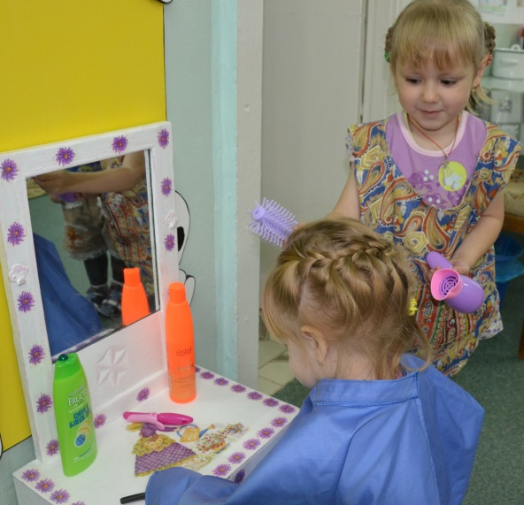
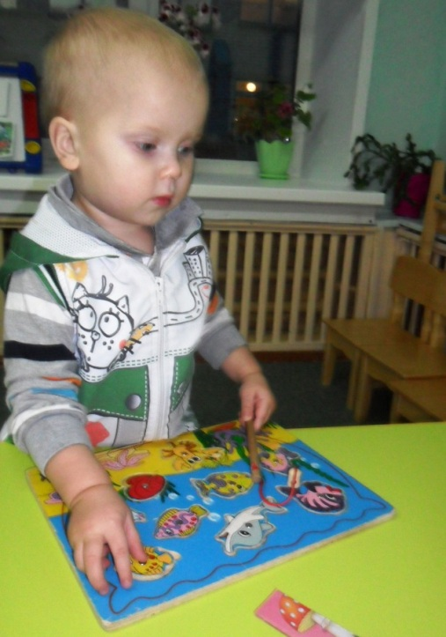
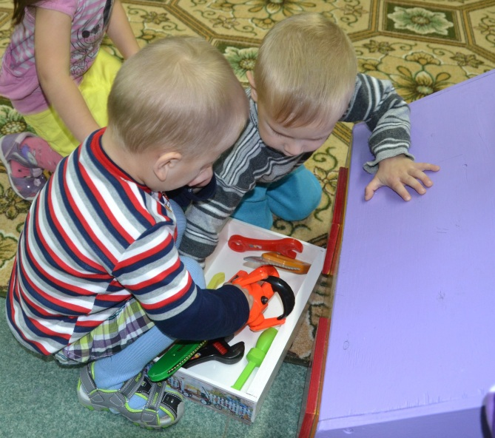
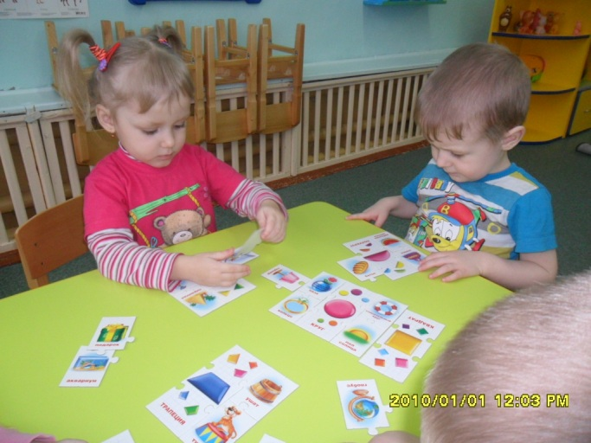
Мы играемы

Slide 12
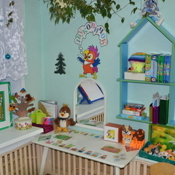
Спасибо за внимание!

